Slide 1

Informatika 9-sinf | ITOne Uz
22-dars. Pythonda dictionary toifasi, key va value xaqida

Slide 2
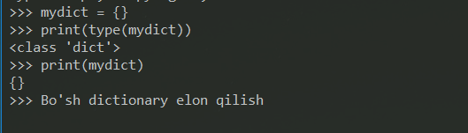
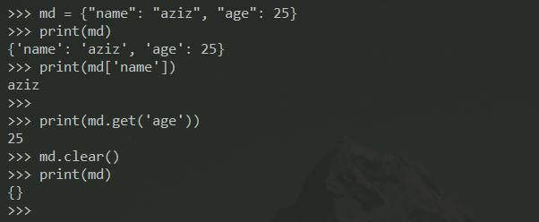
Dictionary toifasi
Dictionary da key/value qiymatlari mavjud

